Slide 1
TİRE KUTSAN MESLEK YÜKSEKOKULU YEMEKHANESİ

Slide 2
BAKİYE YÜKLEME VE YEMEK SEÇME İŞLEMLERİ
https://kimlik.ege.edu.tr
adresine girilir

Slide 3
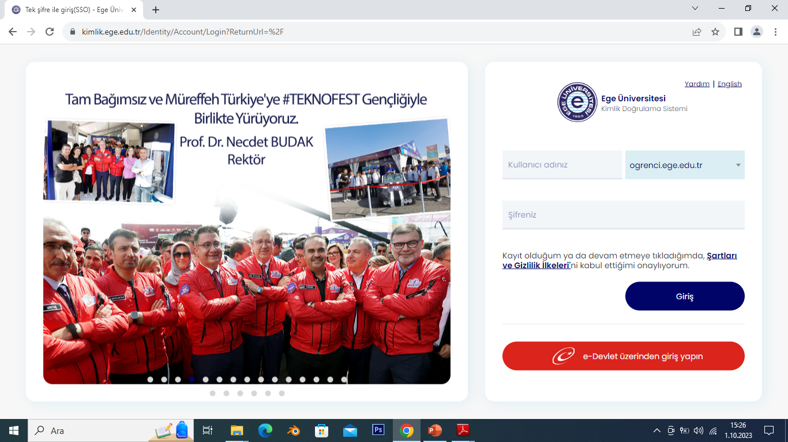
ÖĞRENCİ NUMARASI GİRİLİR (11 HANELİ)
TC KİMLİK NUMARASI GİRİLİR
(11 HANELİ)

Slide 4
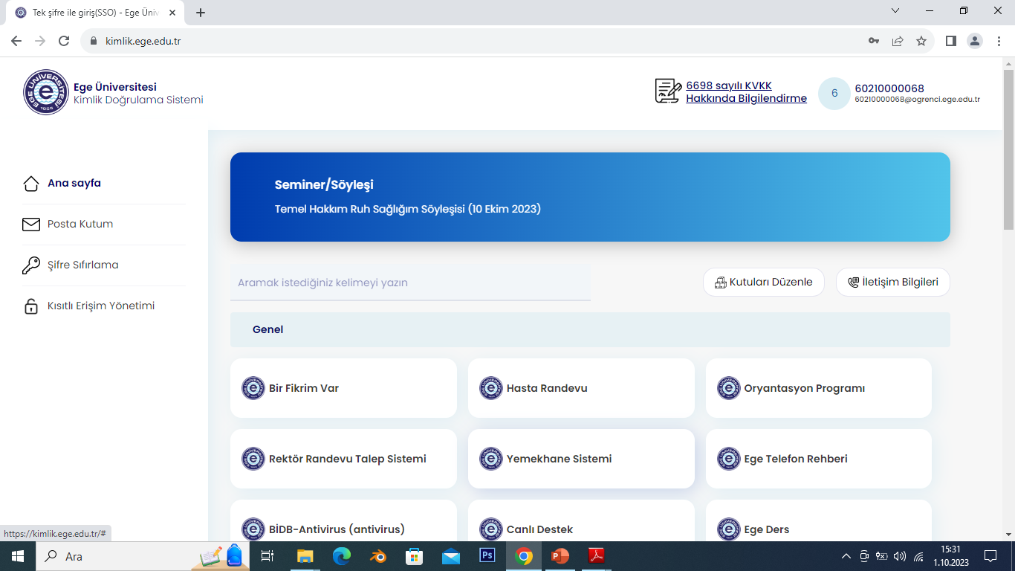
YEMEKHANE SİSTEM BUTONU SEÇİLİR

Slide 5
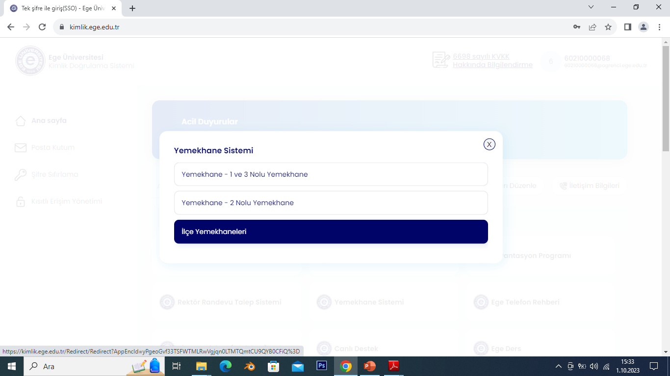

Slide 6
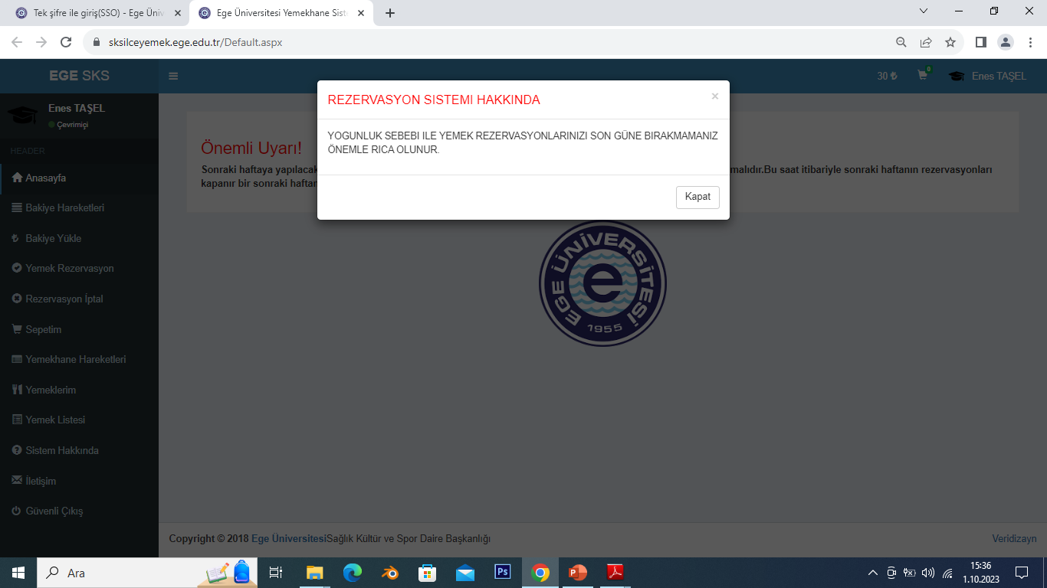
Sol taraftaki menüden “Bakiye Yükle” seçilir

Slide 7
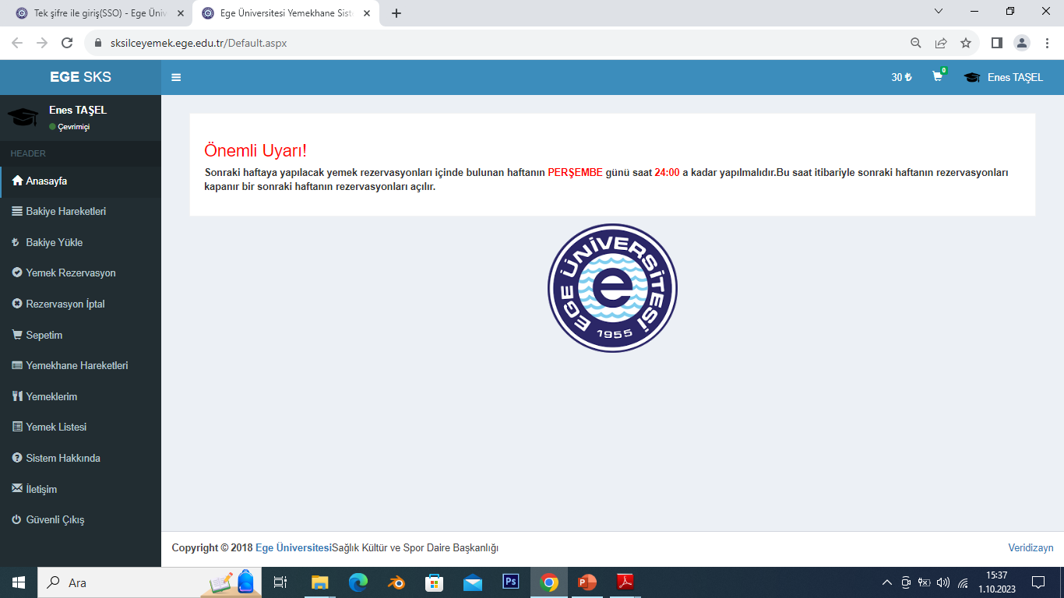

Slide 8
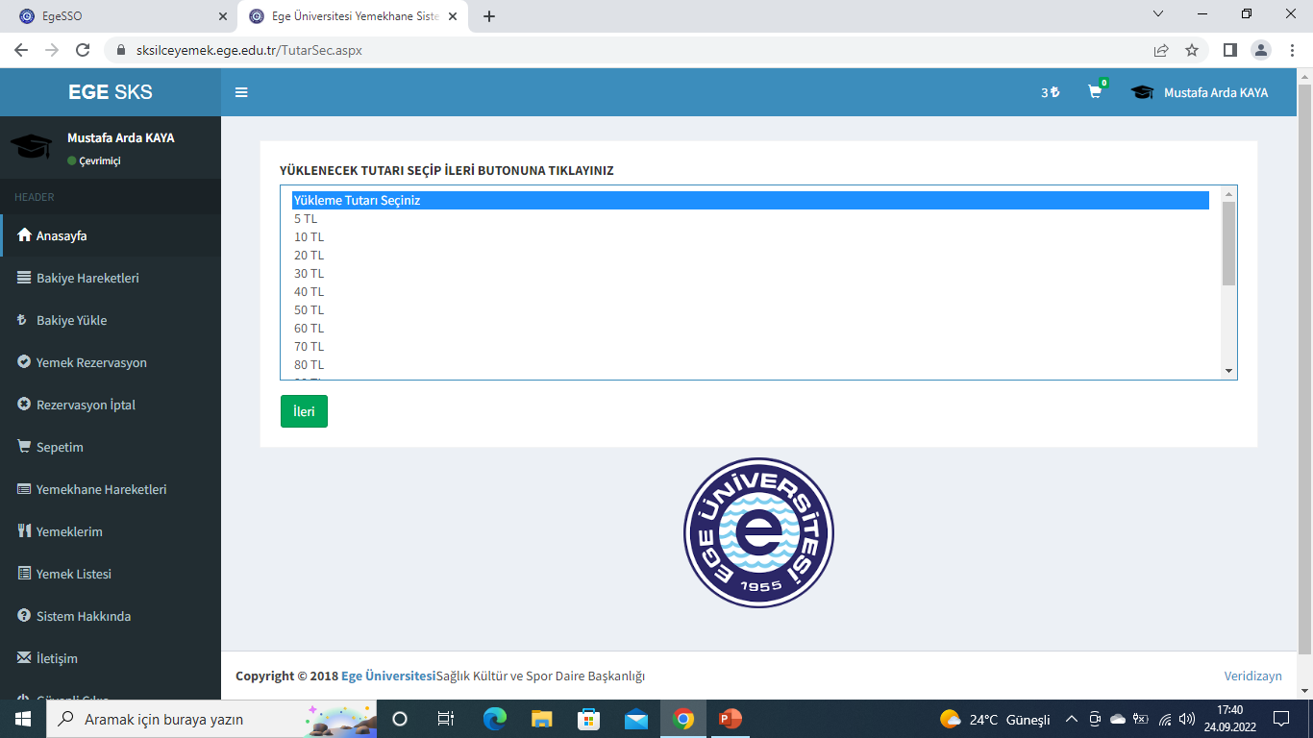
Yükleme tutarı seçilip ileri butonuna tıklanır

Slide 9
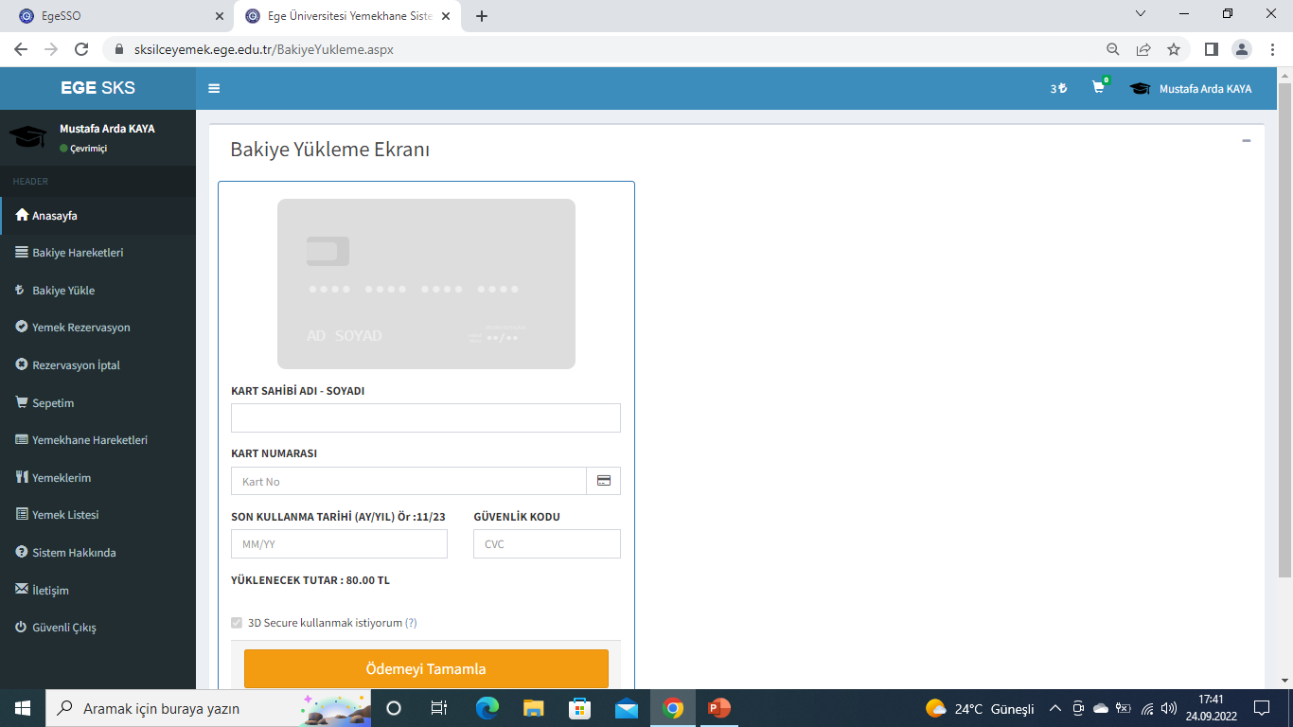
Açılan ekranda kart bilgileri girildikten sonra “Ödemeyi Tamamla” butonuna tıklanır

Slide 10
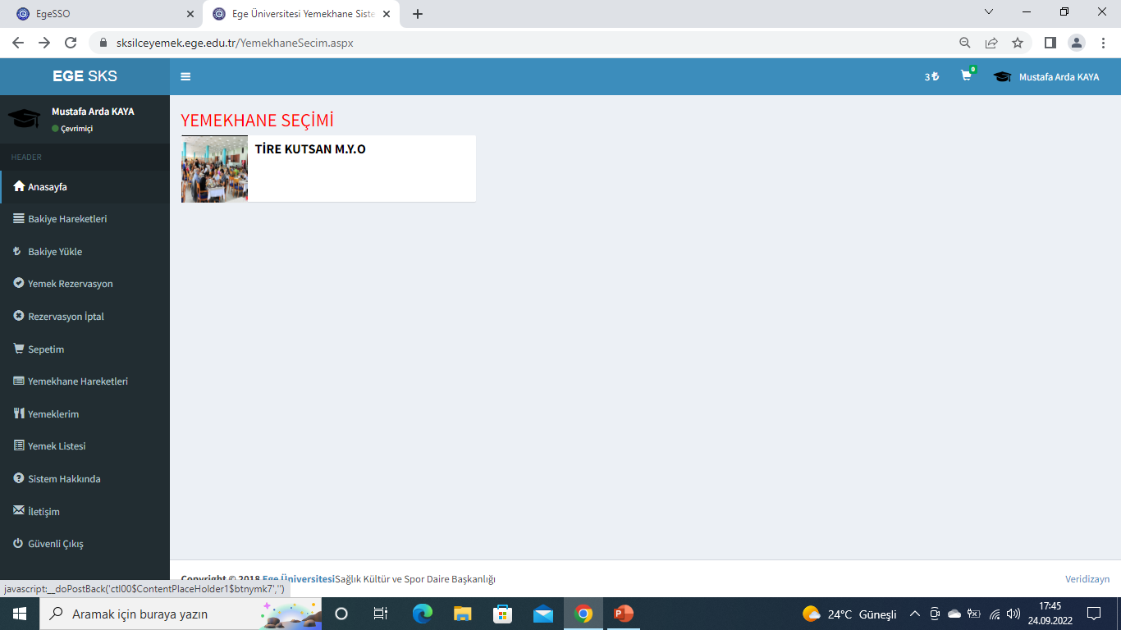
İlçe yemekhaneleri seçilir (Tire Kutsan M.Y.O. )
Öncelikle Yemek Rezervasyon sekmesi seçilir!

Slide 11
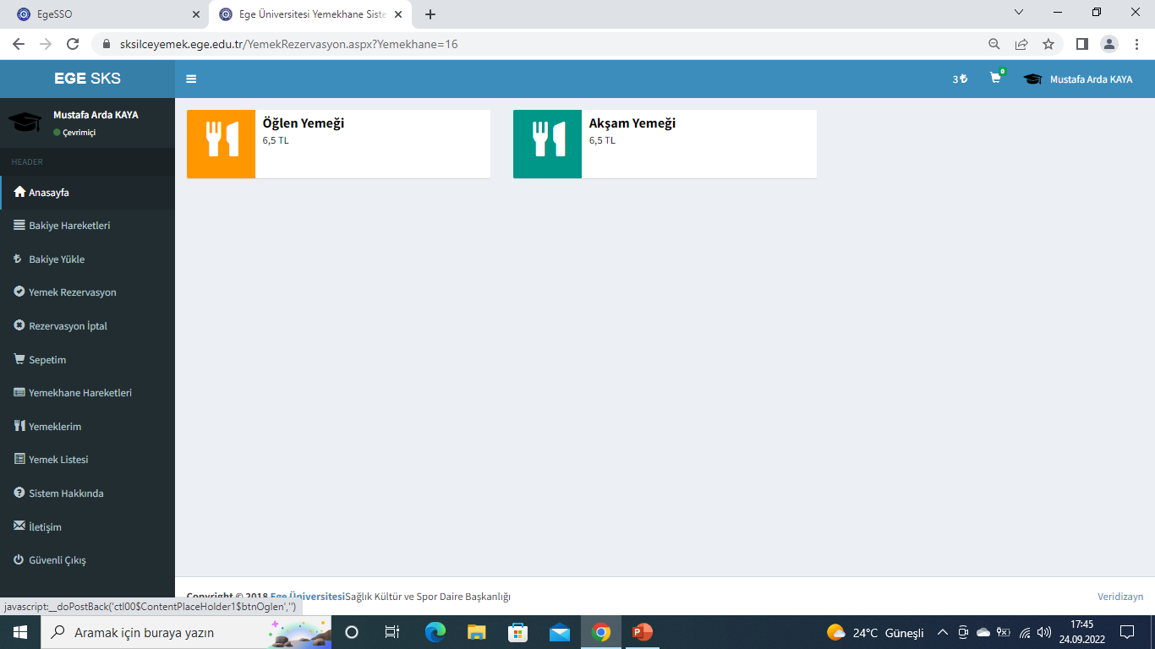
Öğle veya akşam yemeği seçilir

Slide 12
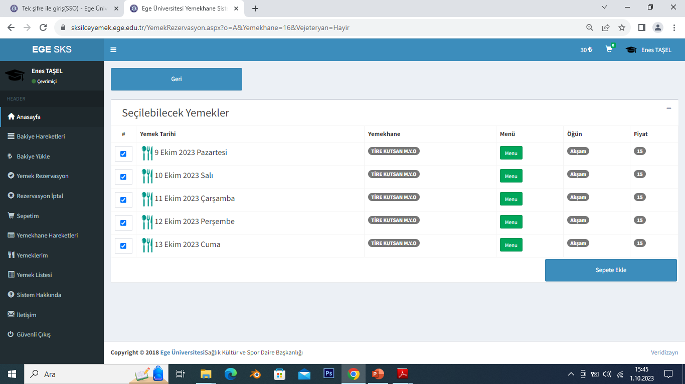

Slide 13
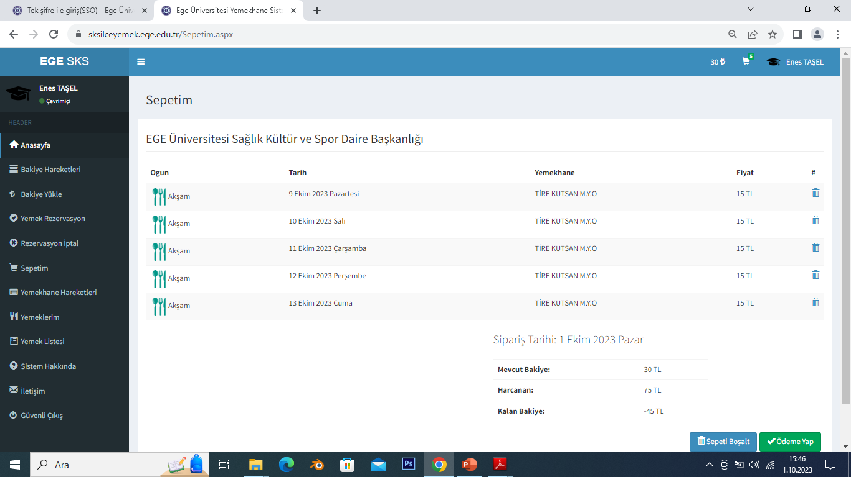

Slide 14
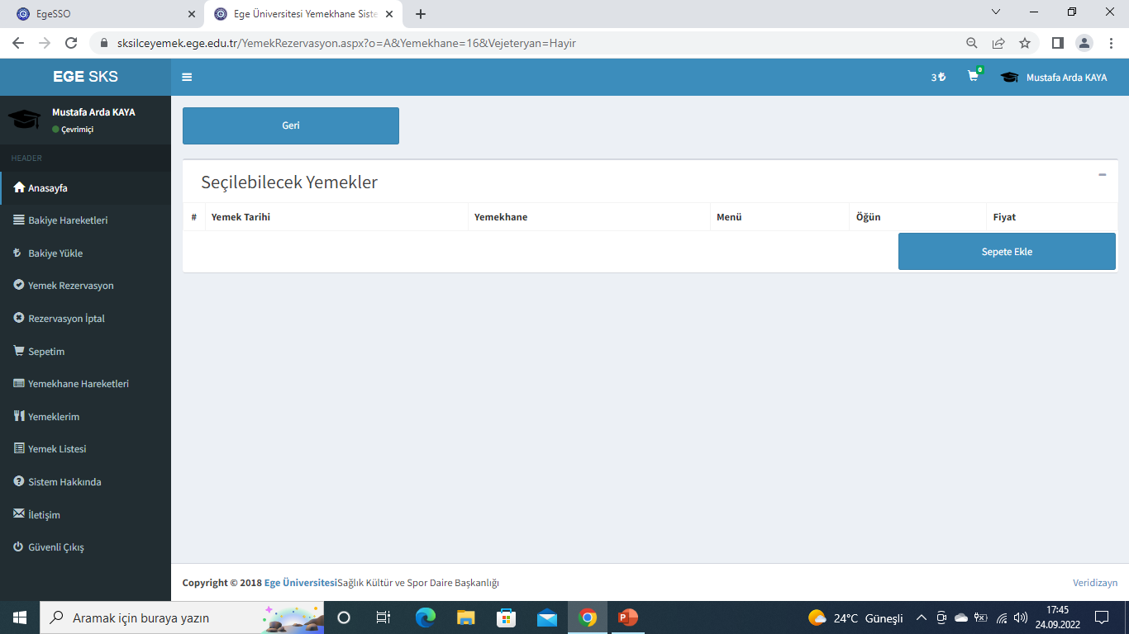
Yemek alım
Yemek rezervasyonu yapılır ve sepete eklenir
NOT: Yemek alım işlemi tamamlandıktan sonra tutar, bakiyenizden düşmelidir
Sepete eklenen yemek onaylanarak yemek alma işlemi tamamlanmış olur

Slide 15
Not:
Yemek satın alma işlemleri Her hafta Perşembe günü saat 24:00 'da sona ermektedir.
Sonraki hafta yemekten faydalanmak için mutlaka yemek satın alınması gerekmektedir.
Aylık yemek satın alacak öğrencilerin bir önceki Ay'ın son haftası perşembe günü yemek satın alma işlemi yapmaları önemle duyurulur.

Slide 16
TEŞEKKÜRLER

